Slide 1



Slide 2
Minst var tredje person i Sverige får en cancerdiagnos under sin livstid men alla drabbas.
Risken ökar med stigande ålder.

Slide 3
Närmare 70 % av alla som får en
cancerdiagnos överlever.
Dvs är fortfarande vid liv 10 år efter diagnos-tillfället. För 30 år sedan var det c:a 40%.

Slide 4
Framstegen beror på forskningen!
Den ger nya diagnostiska metoder och behand-lingar. Behandlingen är alltmer individuell och skräddarsydd.

Slide 5
Lions Cancerfond Väst (LCV) är en insamlingsstiftelse.
Syftet är att stödja den kliniska, patientnära cancerforskningen i västra Sverige. LCV drivs ideellt och kontrolleras av Länsstyrelsen i Västra Götaland och av Svensk Insamlingskontroll.

Slide 6
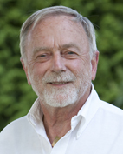
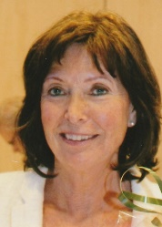
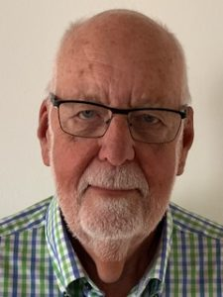
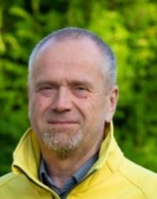
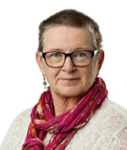
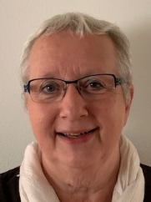
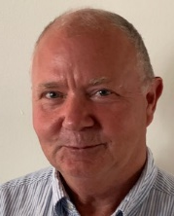
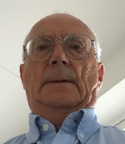
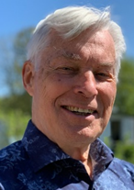
Lions Cancerfond Väst - STYRELSE
Ordförande
Lars-Göran Larsson
LC Partille
Ledamot
Lena Älveborn Jansson
LC Hindås
Ledamot
Bertil Tunje
LC Borås
V Ordförande och Sekreterare
Annette Eiserman-Wikström
LC Mölndal
Ledamot
Roland Johansson
LC Tidaholm
Suppleant
Karin Blomstrand
LC Munkedal
Kassör
Magnus Bjerkander
LC Bjärke
Ledamot
Olof Lindquist
LC Partille
Suppleant
Bengt Almqvist
LC Vänersborg

Slide 7

Eftersom LCV drivs helt ideellt är om-kostnaderna mycket låga!
Ca 95 kronor per 100-lapp går till forskningen!

Slide 8
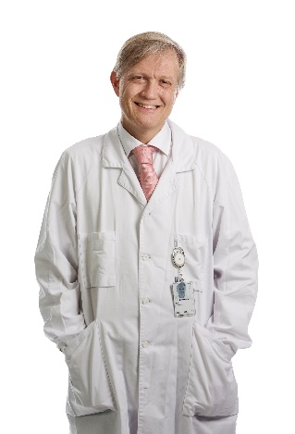
”Lions Cancerfond Väst ger viktiga bidrag till klinisk patientnära cancerforskning i Västsverige. Denna forskning syftar till att förbättra vardagen för cancerpatienterna och är synnerligen angelägen”
Per Karlsson,
Professor / Överläkare
Sahlgrenska Akademin
Sahlgrenska Universitetssjukhuset

Slide 9
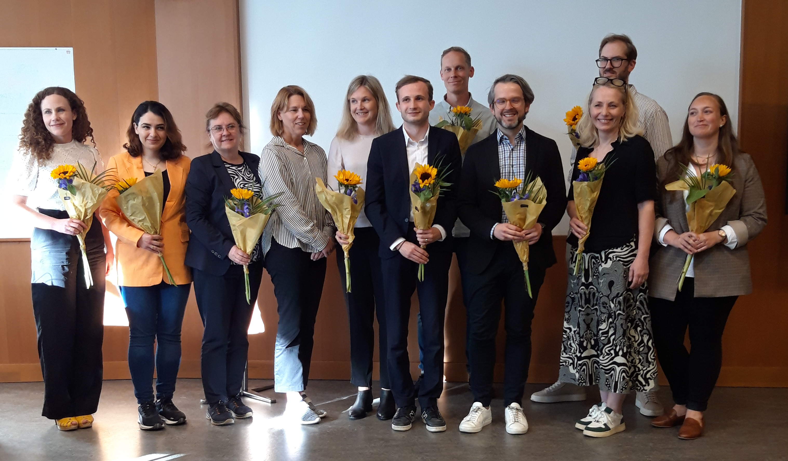
108 projekt har erhållit forskningsanslag på tillsammans 20 422 400:-

Slide 10
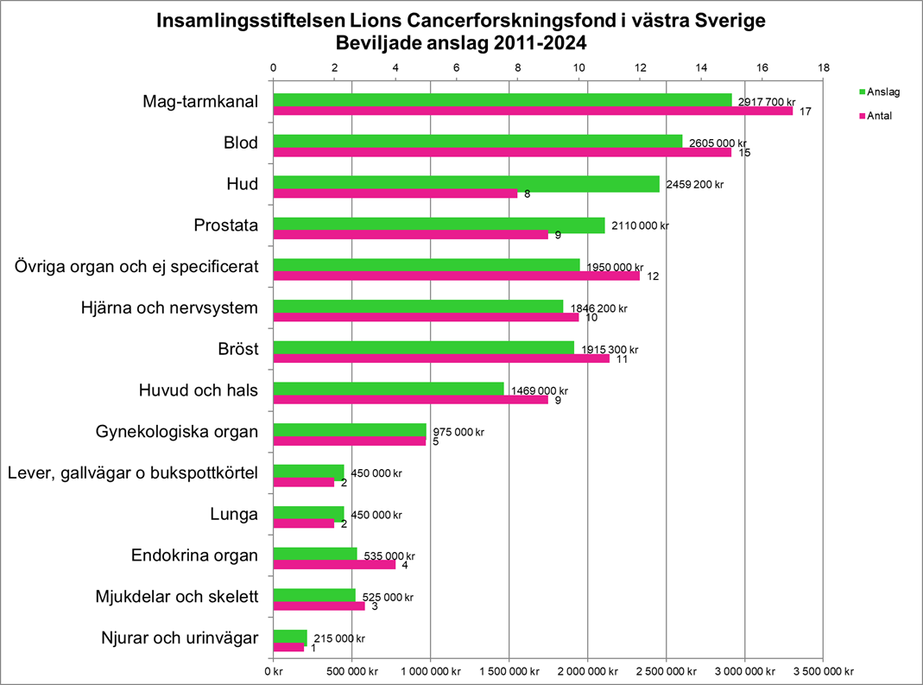
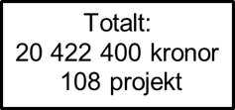

Slide 11
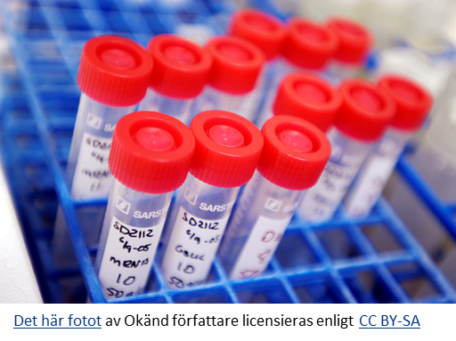
Tillgång till forskningspengar lockar de bästa!
Ett bidrag till LCV stödjer cancerforskningen i Väst-Sverige, dvs till läkare/
forskare där du bor!

Slide 12

Tänk på Lions Cancerfond Väst
när du vill skicka en gratulationsgåva
när du vill hedra någon som gått bort
när du vill stödja cancerforskningen
när du vill bli månadsgivare

Slide 13
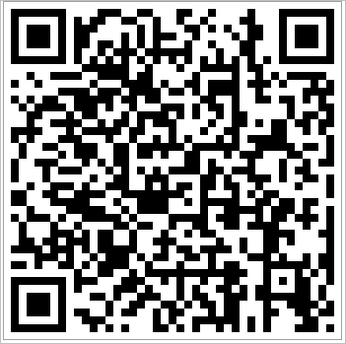
Hur ger jag bidrag?
Fyll i formuläret på LCV:s hemsida www.lionscancerfond.se/jag-vill-bidra/
Sätt in bidraget på BG 900-1926
eller
swisha till 900 19 26
eller
ring servicetelefonen 020-33 44 44
för personlig hjälp.

Slide 14
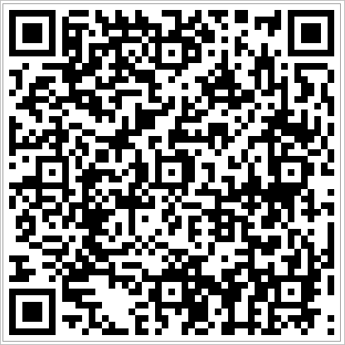
Hur blir jag månadsgivare ?
Du finner svaret på hemsida
www.lionscancerfond.se/jag-vill-bidra/bli-manadsgivare-2/

